Slide 1
Patrones de diseño : estrategia

Slide 2

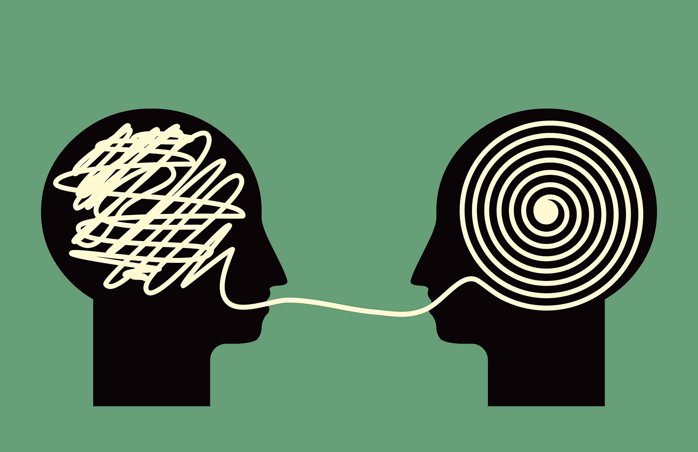
Que son patrones de diseño?

Slide 3
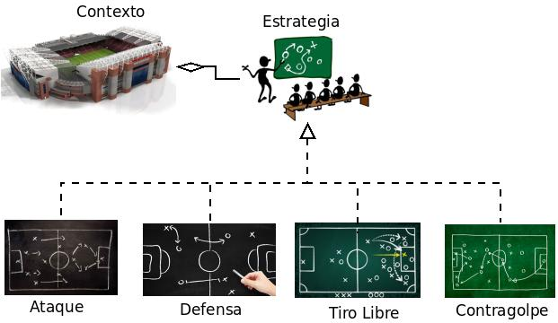
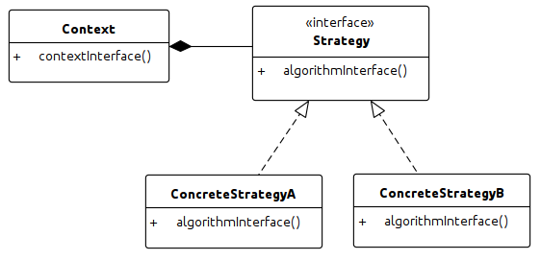
Estrategia

Slide 4
Cuando se debe usar
Haces uso intensivo de las condicionales IF, ELSE y SWITCH, CASE.
un algoritmo utiliza datos que los clientes no deberían conocer.

